Slide 1








Verso un futuro sostenibile
Le nuove frontiere delle politiche europee per i territori
Modulo 1 -- L’agenda strategica dell’Ue: anticipiamo il futuro.
Il Foresight strategico
Introduzione al foresight strategico:
metodi e applicazioni nell’ambito delle istituzioni dell’Unione europea
Salvatore Finamore, PhD
Membro del Gruppo di Analisi e Ricerca presso il Segretariato Generale del Consiglio dell'Unione Europea
21 GENNAIO 2025
Con il patrocinio di:

Slide 2




Obiettivi e contenuti
Foresight strategico: una definizione «operativa»
Il foresight strategico nelle istituzioni UE
Metodi e applicazioni
Salvatore Finamore - Le opinioni espresse sono da intendersi a titolo personale e non del Consiglio dell'UE

Slide 3
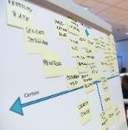
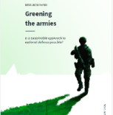
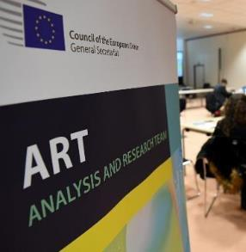
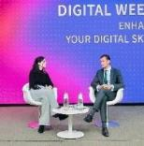

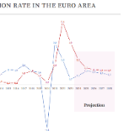
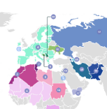


The Analysis and Research Team (ART)
Il think tank interno del Segretariato Generale del Consiglio dell’ UE.
Ampia gamma di servizi: pubblicazioni, note interne, eventi con esperti esterni, laboratori, seminari, formazione.
Punto di raccordo tra il Segretariato e altri centri di ricerca, università, e simili unità nelle istituzioni UE e negli stati membri.
Visit our website and subscribe
Salvatore Finamore - Le opinioni espresse sono da intendersi a titolo personale e non del Consiglio dell'UE

Slide 4
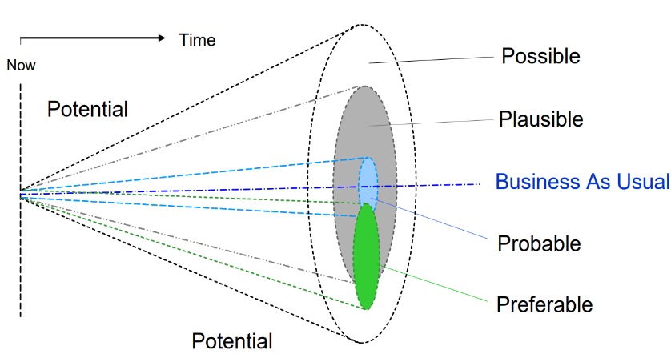
Una definizione «operativa»
Il foresight strategico è una pratica volta a considerare diversi futuri a lungo termine in maniera:
esplicita
trasparente
basata su evidenza empirica
collaborativa
orientata all’azione
The ‘Futures Cone’
Fonte: Joseph Voros (2003) ‘A generic foresight process framework’
Salvatore Finamore - Le opinioni espresse sono da intendersi a titolo personale e non del Consiglio dell'UE

Slide 5
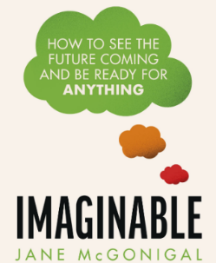
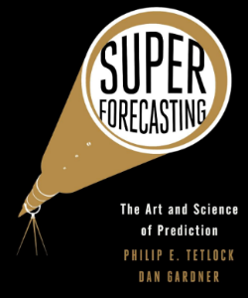
Un continuum di approcci
Foresight strategico
Futures Thinking
Volto all’immaginazione
Deduttivo
Domande aperte
Lungo termine
Futuri immaginabili/preferibili
Basato su interazione/gaming
Personale (focus su ‘insights’)
Orientamento attivo
(Super-)Forecasting
Volto alla previsione
Induttivo
Domande chiuse
Breve termine
Futuri probabili
Basato su medie degli analisti
Impersonale (anonimo)
Orientamento analitico
Salvatore Finamore - Le opinioni espresse sono da intendersi a titolo personale e non del Consiglio dell'UE

Slide 6
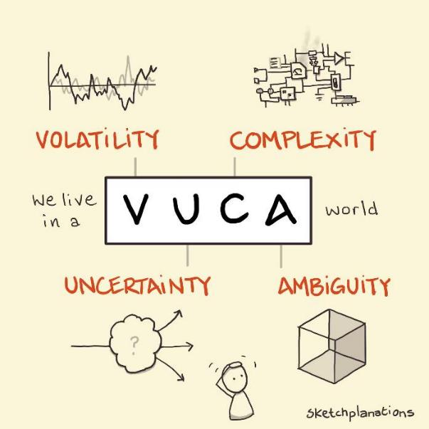
Quando usare il foresight strategico?
In condizioni di:
Volatilità
Incertezza
Complessità
Ambiguità
Salvatore Finamore - Le opinioni espresse sono da intendersi a titolo personale e non del Consiglio dell'UE

Slide 7
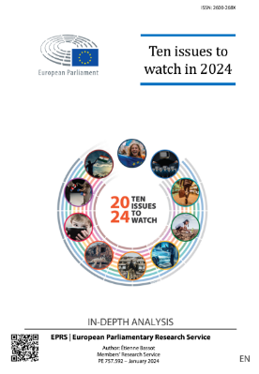
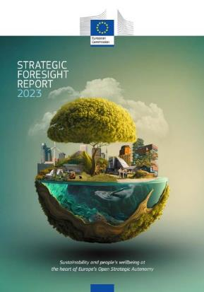
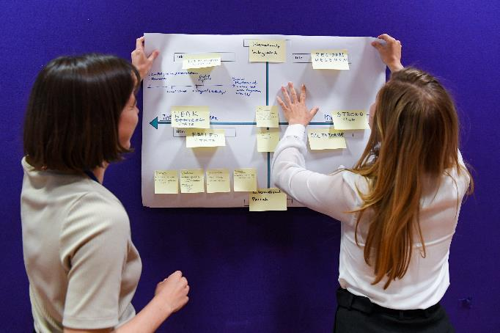
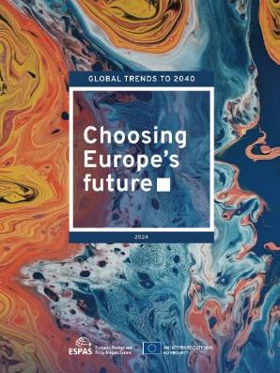
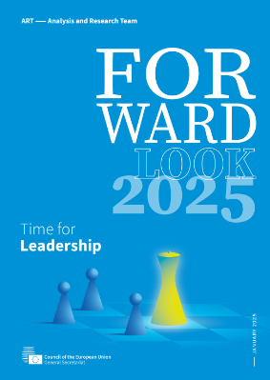
Foresight come prodotto, foresight come processo
Vs.
Salvatore Finamore - Le opinioni espresse sono da intendersi a titolo personale e non del Consiglio dell'UE

Slide 8

Benefici
Aumentare la preparazione («preparedness») agli eventi futuri in un contesto di incertezza («future-proofing»)
Migliorare la comprensione del presente
Contrastare bias e blind spots, prendere coscienza di assunti impliciti
Coinvolgimento degli stake-holders
Salvatore Finamore - Le opinioni espresse sono da intendersi a titolo personale e non del Consiglio dell'UE

Slide 9

Rischi
Foresight fine a sé stesso
Abuso politico del foresight:
«chi controlla il futuro controlla il presente»
Salvatore Finamore - Le opinioni espresse sono da intendersi a titolo personale e non del Consiglio dell'UE

Slide 10
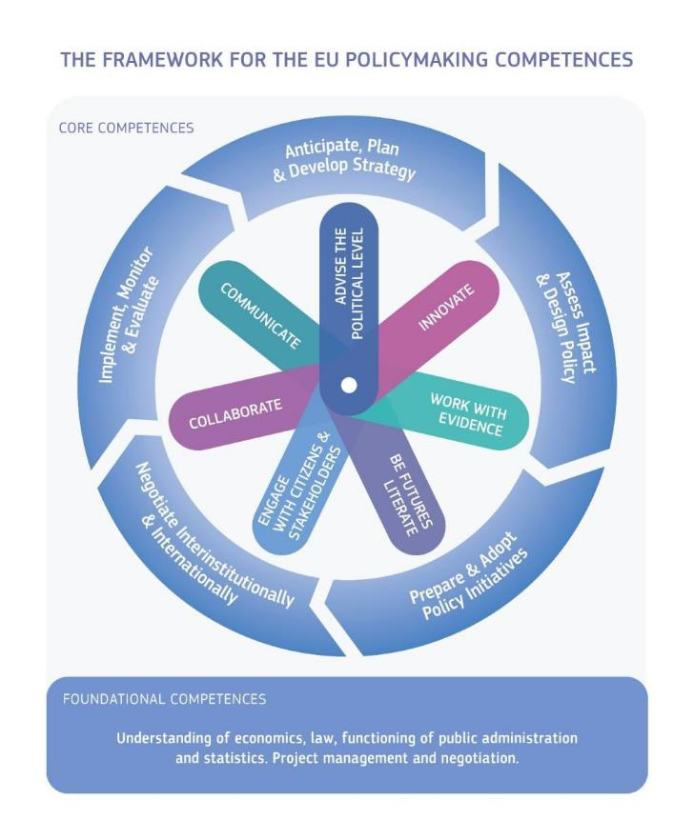
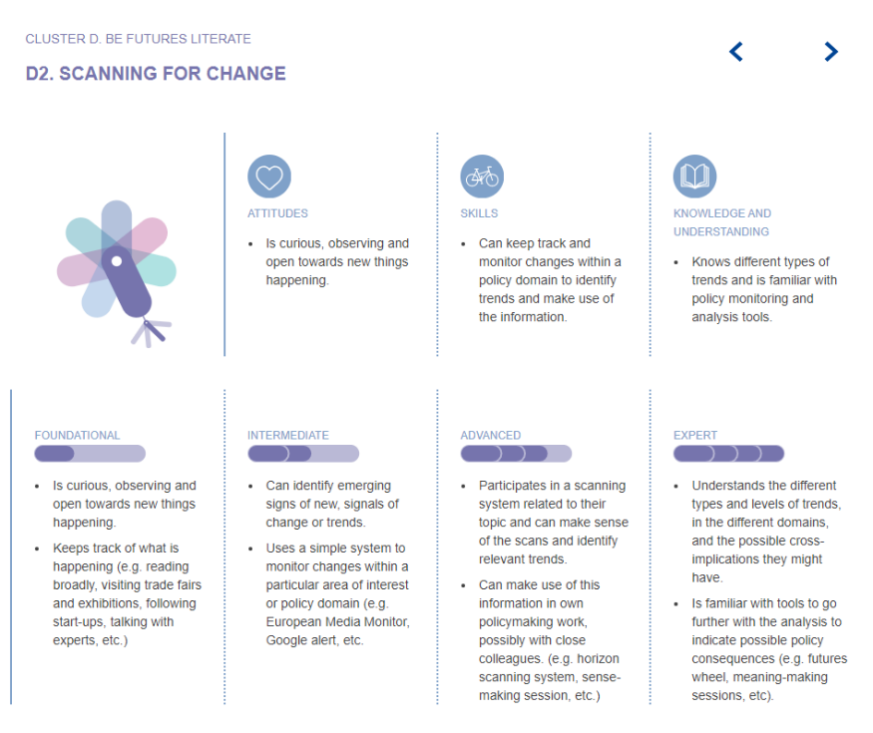
Il foresight nelle istituzioni europee
Salvatore Finamore - Le opinioni espresse sono da intendersi a titolo personale e non del Consiglio dell'UE

Slide 11
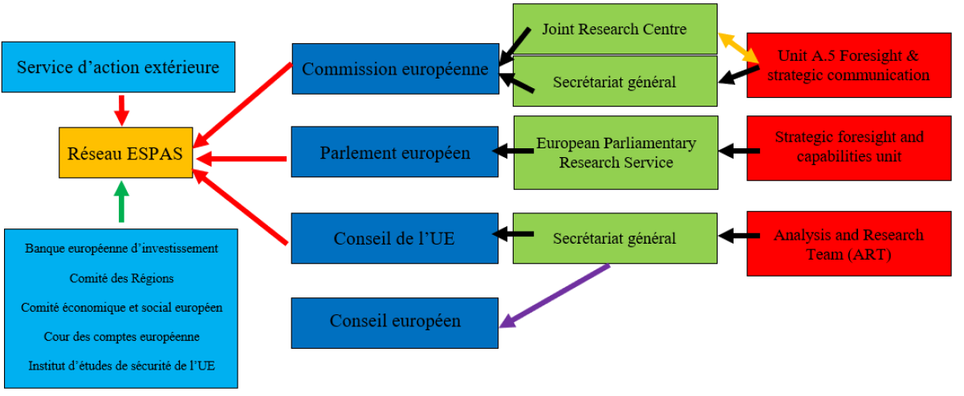
Il foresight nelle istituzioni europee
Cartographie des unités de prospective des institutions européennes
Fonte: Louis Oger (2022) ’Développer la strategic foresight au sein des institutions politiques de l’Union européenne’, Université de Liège.
Salvatore Finamore - Le opinioni espresse sono da intendersi a titolo personale e non del Consiglio dell'UE

Slide 12


La rete «ESPAS»
Promozione e coordinamento informale delle attività di foresight delle diverse istituzioni UE
Relazione quinquennale sulle macrotendenze (ESPAS Global Trends Report)
Convegno annuale a Bruxelles (novembre)
Progetto continuativo di Horizon Scanning
https://espas.eu/
ESPAS.Secretariat@europarl.europa.eu
Salvatore Finamore - Le opinioni espresse sono da intendersi a titolo personale e non del Consiglio dell'UE

Slide 13

Commissione europea
Due attori principali: Segretariato Generale e Joint Research Centre
Relazioni annuali di previsione strategica
Competence Centre on Foresight e Megatrends Hub
Rete dei «Ministri del Futuro»
https://commission.europa.eu/strategy-and-policy/strategic-foresight_it
SG-FORESIGHT@ec.europa.eu
JRC-FORESIGHT@ec.europa.eu
Salvatore Finamore - Le opinioni espresse sono da intendersi a titolo personale e non del Consiglio dell'UE

Slide 14

Parlamento europeo
European Parliamentary Research Service
  Policy Foresight Unit
  Scientific Foresight Unit
Segretariato ESPAS
Pubblicazioni:
  EU-Ukraine 2035
  Ten issues to watch in 2025
https://epthinktank.eu/
EPRS-PolicyForesight@europarl.europa.eu
Salvatore Finamore - Le opinioni espresse sono da intendersi a titolo personale e non del Consiglio dell'UE

Slide 15

Comitato delle Regioni
Direzione «Foresight, strategic planning, inter-institutional relations»
Membro dell’ Advisory Board – Progetto Interreg Europe su foresight strategico di cui FVG è partner associato: «Strategic Foresight Partnership to Strengthen Regional Capacity for Territorial Policy Enhancement » da maggio 2025 a luglio 2029
Ottobre 2025: CoR workshop on foresight for local and regional authorities (EU Regions Week) a Bruxelles
Pubblicazioni:
  Parere sul tema «La previsione strategica quale strumento per la governance dell’UE e per legiferare meglio» (C/2023/1327)
  Brochure «Embracing uncertainty» su foresight regionale (2024)
https://cor.europa.eu/en/better-regulation-and-active-subsidiarity/strategic-foresight
AI-StrategicPlan@cor.europa.eu
Adam.Lazarski@cor.europa.eu
Salvatore Finamore - Le opinioni espresse sono da intendersi a titolo personale e non del Consiglio dell'UE

Slide 16
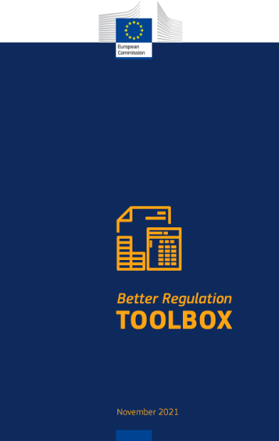
Il foresight nelle valutazioni d’impatto
Tool #20
«Strategic Foresight for impact assessments and evaluations»
Attraverso l’uso di:
Megatrends
Scenari
Per approfondire:
«Stress-testing of policy options using foresight scenarios» (2024)
Salvatore Finamore - Le opinioni espresse sono da intendersi a titolo personale e non del Consiglio dell'UE

Slide 17
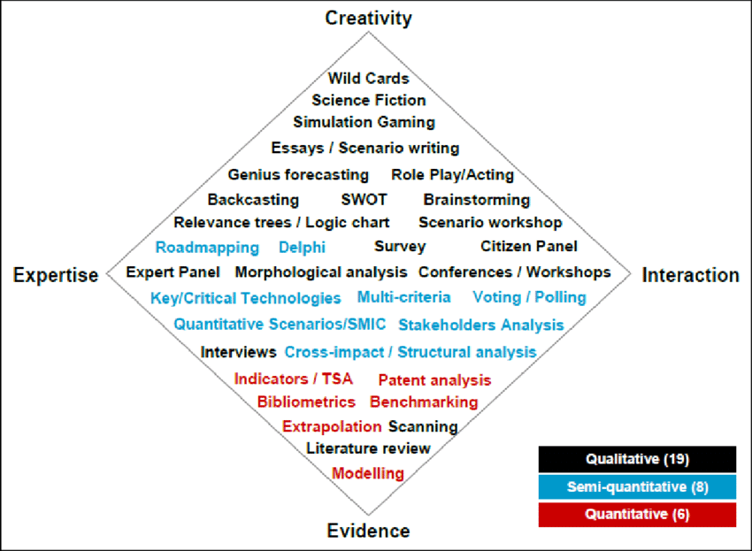
Una disciplina, molti metodi
Molti metodi di foresight in pratica si prefiggono lo scopo di facilitare una riflessione collettiva, attraverso:
Checklists
Domande (discussion prompts)
Schemi grafici
The ‘Foresight Diamond’
Source: Rafael Popper (2008) ‘Foresight Methodology’
Salvatore Finamore - Le opinioni espresse sono da intendersi a titolo personale e non del Consiglio dell'UE

Slide 18
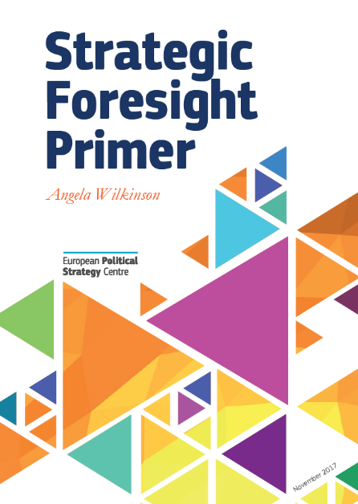
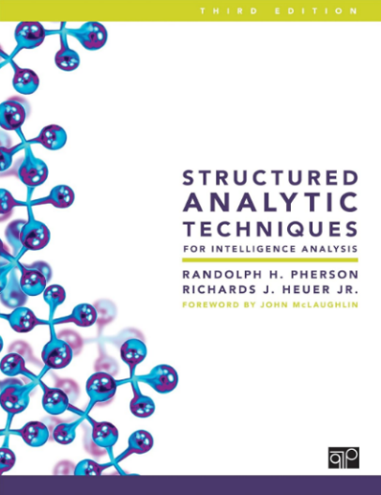
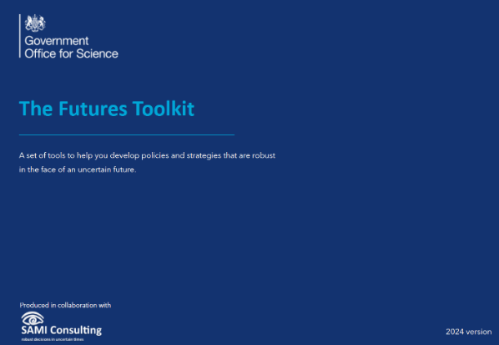
Spunti di lettura
Salvatore Finamore - Le opinioni espresse sono da intendersi a titolo personale e non del Consiglio dell'UE

Slide 19
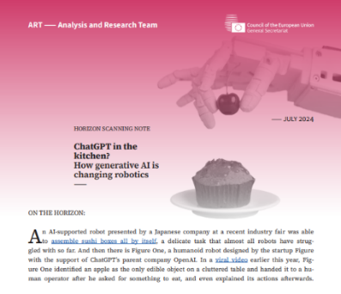
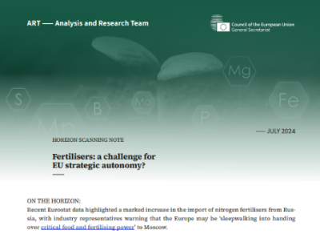
Horizon Scanning
Rilevamento e raccolta di informazioni (segnali, dati, notizie, tendenze, variabili, fattori…) orientate verso il futuro o che suscitano riflessioni su possibili futuri.
Sia come processo continuo sia come attività periodica.
Diverse forme di scansione:
  Environmental scanning: focalizzata all’identificazione di driver e trend della realtà presente.
  Horizon scanning: focalizzata al rilevamento di segnali deboli (esempi e indizi di come il futuro potrebbe essere diverso dal presente: «il futuro è già qui, ma non è ugualmente distribuito»)
Ampio, o più o meno mirato.
Salvatore Finamore - Le opinioni espresse sono da intendersi a titolo personale e non del Consiglio dell'UE

Slide 20
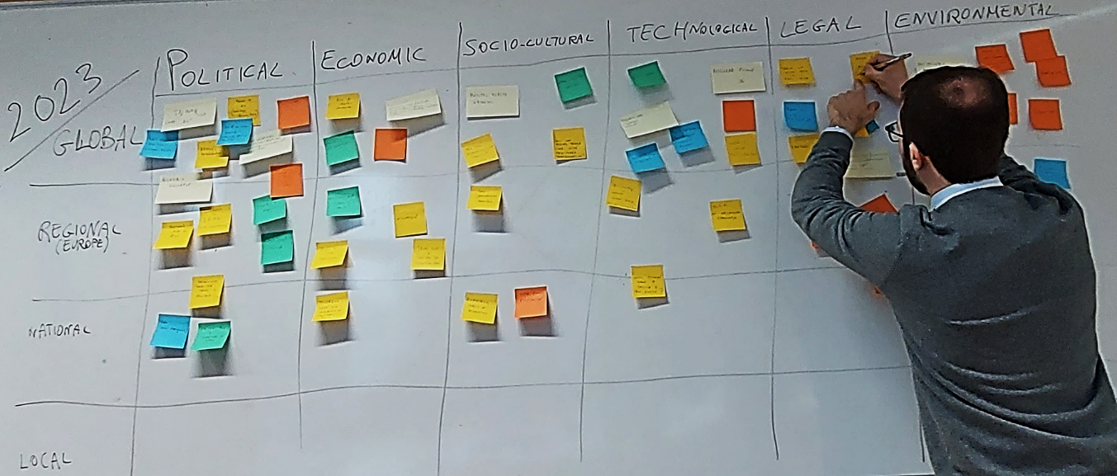
Horizon Scanning
Scansione periodica strutturata con il metodo (LONG-)PESTLE
Salvatore Finamore - Le opinioni espresse sono da intendersi a titolo personale e non del Consiglio dell'UE

Slide 21
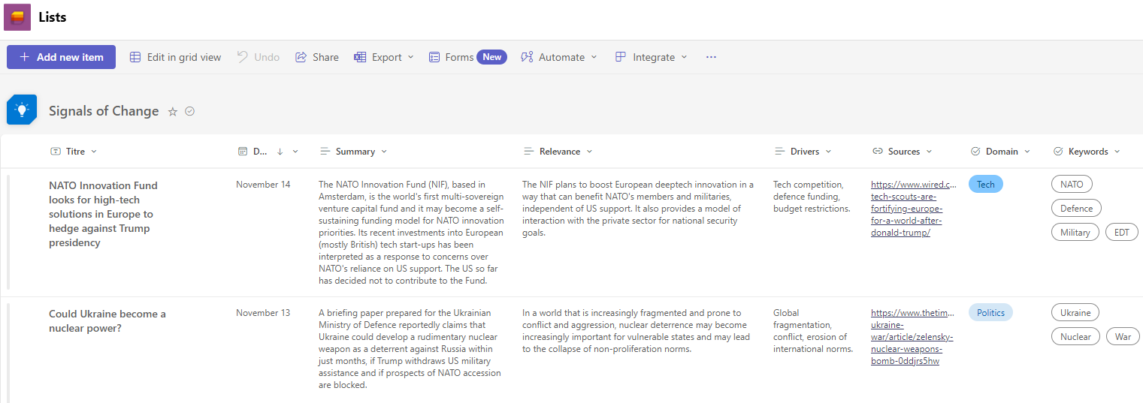
Horizon Scanning
Scansione continuativa tramite database condiviso (Microsoft Lists su Teams)
Salvatore Finamore - Le opinioni espresse sono da intendersi a titolo personale e non del Consiglio dell'UE

Slide 22
Horizon Scanning
La raccolta è solo il primo passo: esempio di processo di elaborazione da segnali a impatti
Per informazioni e iscrizioni: https://espas.eu/horizon.html
Salvatore Finamore - Le opinioni espresse sono da intendersi a titolo personale e non del Consiglio dell'UE

Slide 23
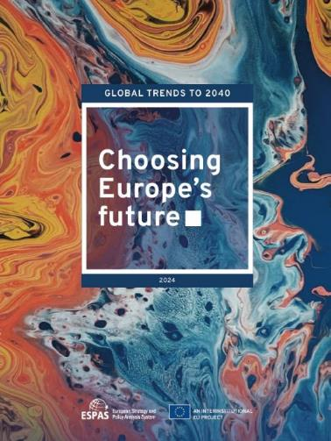
Trends Analysis
“
L’UE è al centro di tendenze che potrebbero originare crisi interdipendenti a livello nazionale e internazionale. L’opzione peggiore è la passività. (p. 61)
“
Tipici strumenti di analisi delle tendenze:
Mappatura dei driver (Driver mapping)
Matrici di impatto incrociato (Cross-impact matrix)
Salvatore Finamore - Le opinioni espresse sono da intendersi a titolo personale e non del Consiglio dell'UE

Slide 24
Trends Analysis
Driver mapping
Predetermined elements
(parameters)
Critical uncertainties
More important
Context/noise
Uncertainties to be monitored → wild cards
Less important
Outcome or direction is more certain
Outcome or direction is more uncertain
Salvatore Finamore - Le opinioni espresse sono da intendersi a titolo personale e non del Consiglio dell'UE

Slide 25
Trends Analysis
Cross-impact matrix
Impatto su…
 | T₁ | T₂ | T₃ | T₄ | T₅
T₁
T₂
T₃
T₄
T₅
Impatto di…
Salvatore Finamore - Le opinioni espresse sono da intendersi a titolo personale e non del Consiglio dell'UE

Slide 26
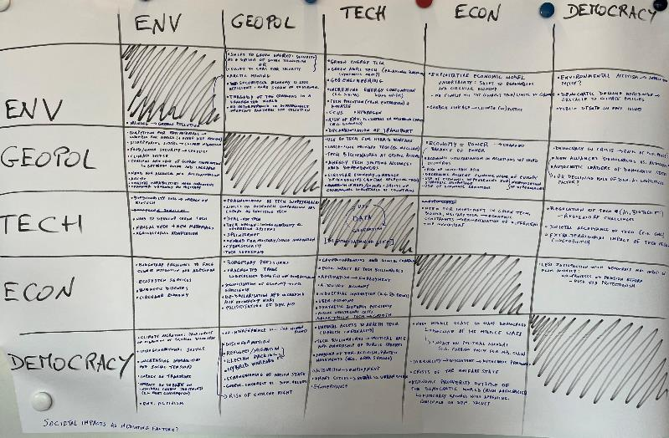
Trends Analysis
Cross-impact matrix
Salvatore Finamore - Le opinioni espresse sono da intendersi a titolo personale e non del Consiglio dell'UE

Slide 27
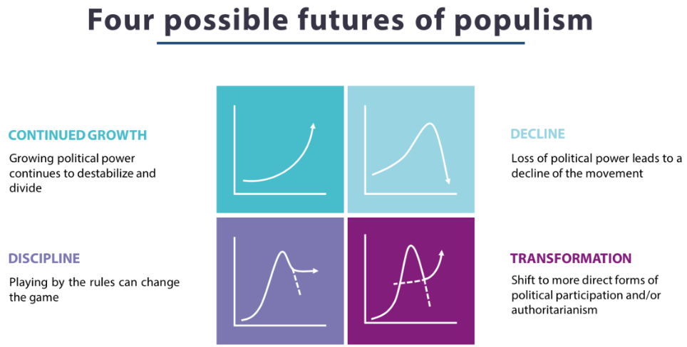
Scenari
Metodi comuni
Matrice 2x2
Analisi morfologica
Futuri/archetipi alternativi
Scenari induttivi
«Manoa» method
“
L’unico modo che abbiamo di scoprire cosa non sappiamo è quello di scriverci una storia, e a un certo momento si arriva al punto in cui ci si dice «non so poi cosa succede» -- e allora si smette di scrivere! E si fa ricerca, si parla con altre persone, si cerca di capire le cose!
ART (2021) – ESPAS Ideas Paper on ‘Populism’: https://espas.eu/files/Ideas_Papers_Populism_final.pdf
“
Jerome C. Glenn (2023)
Salvatore Finamore - Le opinioni espresse sono da intendersi a titolo personale e non del Consiglio dell'UE

Slide 28
Analisi degli impatti
Futures Wheel
SWOT Analysis
Positive
Negative
Strengths Attributes of the organisation/policy that are helpful in: Achieving our objectives Exploiting opportunities Mitigating threats | Weaknesses Attributes of the organisation/policy that represent: Obstacles to our objectives Limits to our opportunities Vulnerabilities to threats
Opportunities External elements and future possibilities that are helpful to our objectives in relation to a specific future. | Threats External elements and future possibilities that are detrimental to our objectives in relation to a specific future.
Internal
Initial input
External
Salvatore Finamore - Le opinioni espresse sono da intendersi a titolo personale e non del Consiglio dell'UE

Slide 29
Analisi degli impatti
Il «Forward Look»
Rapporto annuale basato su un processo di riflessione pluriennale
Aspettative di breve periodo inquadrate nel contesto di tendenze di lungo periodo
Unisce analisi delle tendenze con analisi degli impatti
2022: Analisi delle macrotendenze
2023: Impatta della guerra di aggressione russa contro l’Ucraina
2024: Un anno di incertezze fondamentali
2025 : «Tempo di leadership»
Salvatore Finamore - Le opinioni espresse sono da intendersi a titolo personale e non del Consiglio dell'UE

Slide 30

Ricapitolando…
1. Definizione «operativa» di foresight strategico
Foresight come «pratica» volta a considerare futuri a lungo termine in maniera esplicita, trasparente ecc.
Come si colloca il foresight strategico rispetto ad altri approcci al futuro
Prodotto vs. processo
Benefici e rischi
2. Panoramica del foresight nelle istituzioni europee
Foresight come competenza fondamentale
Attori chiave: ESPAS, Commissione, Parlamento, Consiglio, Comitato delle Regioni
Ruolo del foresight nelle valutazioni di impatto
3. Metodi e applicazioni
Varietà e punti comuni dei metodi di foresight
Horizon scanning → ESPAS Horizon Scanning
Trends Analysis (Driver mapping, Cross-impact matrix → ESPAS Global Trends Report
Scenari
Analisi degli impatti (Futures Wheel, SWOT Analysis) → ART Forward Look
Salvatore Finamore - Le opinioni espresse sono da intendersi a titolo personale e non del Consiglio dell'UE

Slide 31

Grazie!
Salvatore Finamore
salvatore.finamore@consilium.europa.eu
Salvatore Finamore - Le opinioni espresse sono da intendersi a titolo personale e non del Consiglio dell'UE

